Slide 1



Организация DWH для анализа опасности интернет ресурсов
Data Engineer

Slide 2


Меня хорошо видно
& слышно?

Slide 3

Защита проекта
Тема: Организация DWH для анализа опасности интернет ресурсов
Александр Егоров
- 15 лет назад начинал карьеру в IT как разработчик баз данных Oracle - сейчас: Data Engineer / программист Python

Slide 4
План защиты
Цель и задачи проекта
Какие технологии использовались
Что получилось
Выводы
Вопросы и рекомендации

Slide 5
Цель и задачи проекта
Цель проекта: создать витрину данных в DWH по доменам интернет ресурсов и статистикой опасных связей на основе данных из открытых источников
1. | Найти подходящие данные в открытых источниках
2. | Постоить конвеер данных для загрузки в DWH
3. | Постороить DDS слой DWH по методологии Data Vault
4. | Использовать простой инструмент для визуализации DWH и базового происхождения данных
5. | Организовать минимальные проверки качества данных

Slide 6
Какие технологии использовались
1. | Оркестратор - Apache Airflow
2. | СУБД для DWH - PostgreSQL
3. | Транформация данных в DWH - DBT
4. | Инфраструктура - Docker
5. | Методология построения DWH – Data Vault

Slide 7
Источники данных
malicious_phishing.csv https://www.kaggle.com/datasets/sid321axn/malicious-urls-dataset
phishing_n_legitimate_urls.csv https://www.kaggle.com/datasets/harisudhan411/phishing-and-legitimate-urls
phishing_urlset.csv https://www.kaggle.com/datasets/joebeachcapital/phishing-urls
Abuse IP DB blacklist endpoint https://docs.abuseipdb.com/?shell#blacklist-endpoint
Sample File c https://whoisfreaks.com/products/dns-database#dns_database

Slide 8
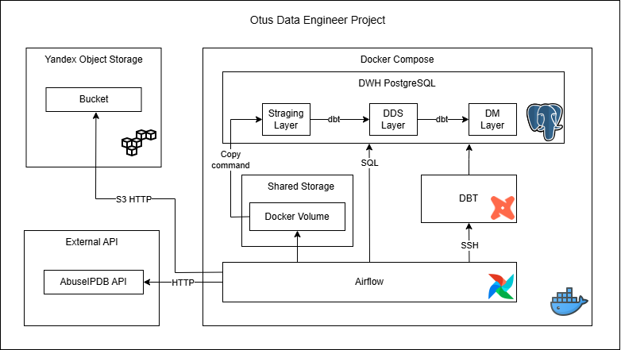
Архитектура

Slide 9
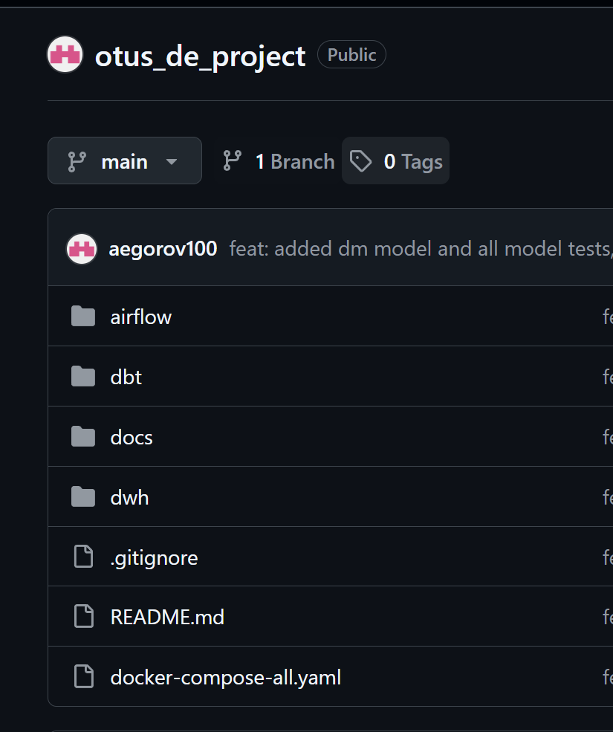
Структура проекта
https://github.com/aegorov100/otus_de_project

Slide 10
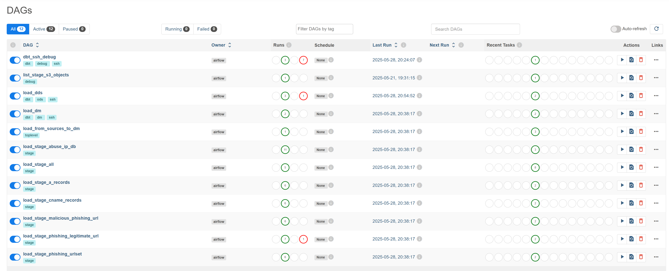
Airflow DAGs

Slide 11
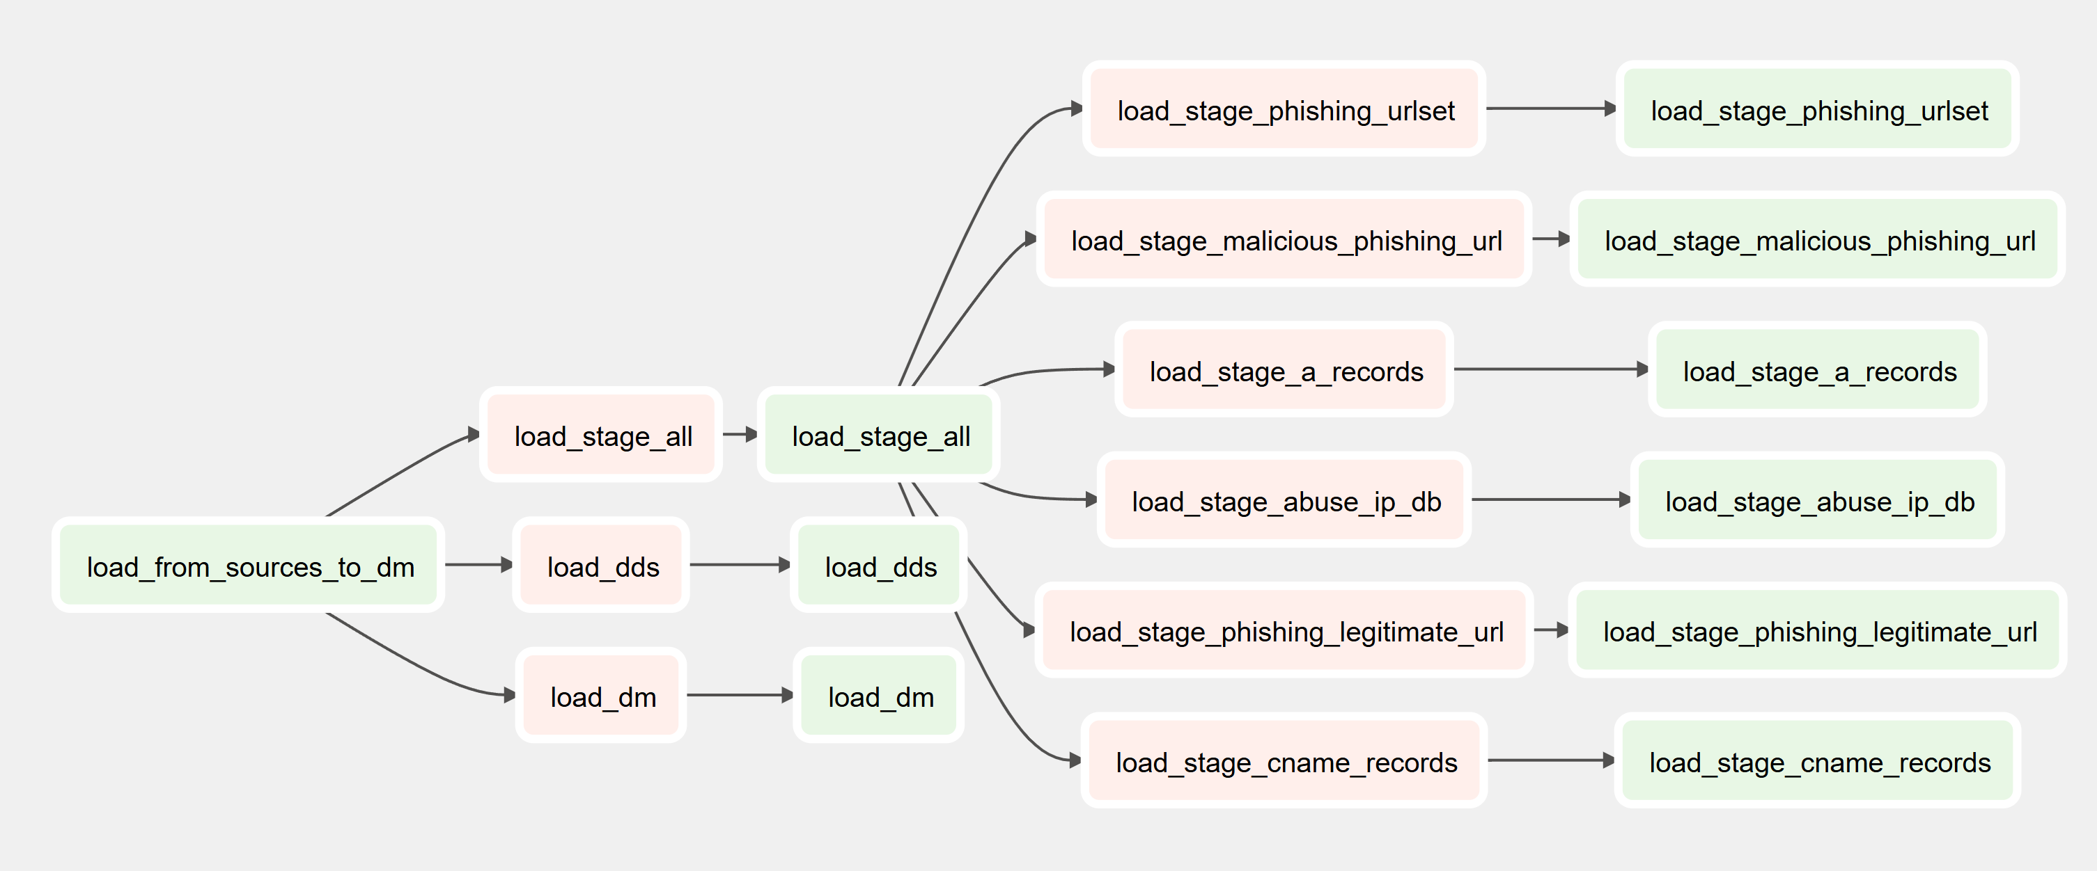
Airflow DAG Dependencies
Выбрана реализация, при которой высокоуровневые DAG’и вызывает другие DAG’и через TriggerDagRunOperator. Основной плюс: отдельные этапы можно запускать независимо от высокоуровнего процесса

Slide 12
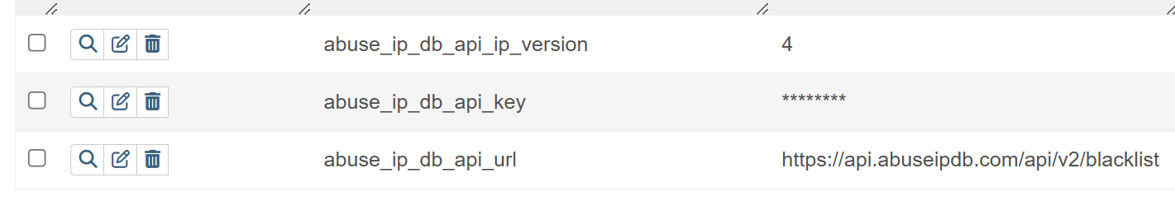
Airflow Extra Configurations
3 соединения: AWS S3, Postgres, SSH
3 переменные для вызова внешнего API

Slide 13
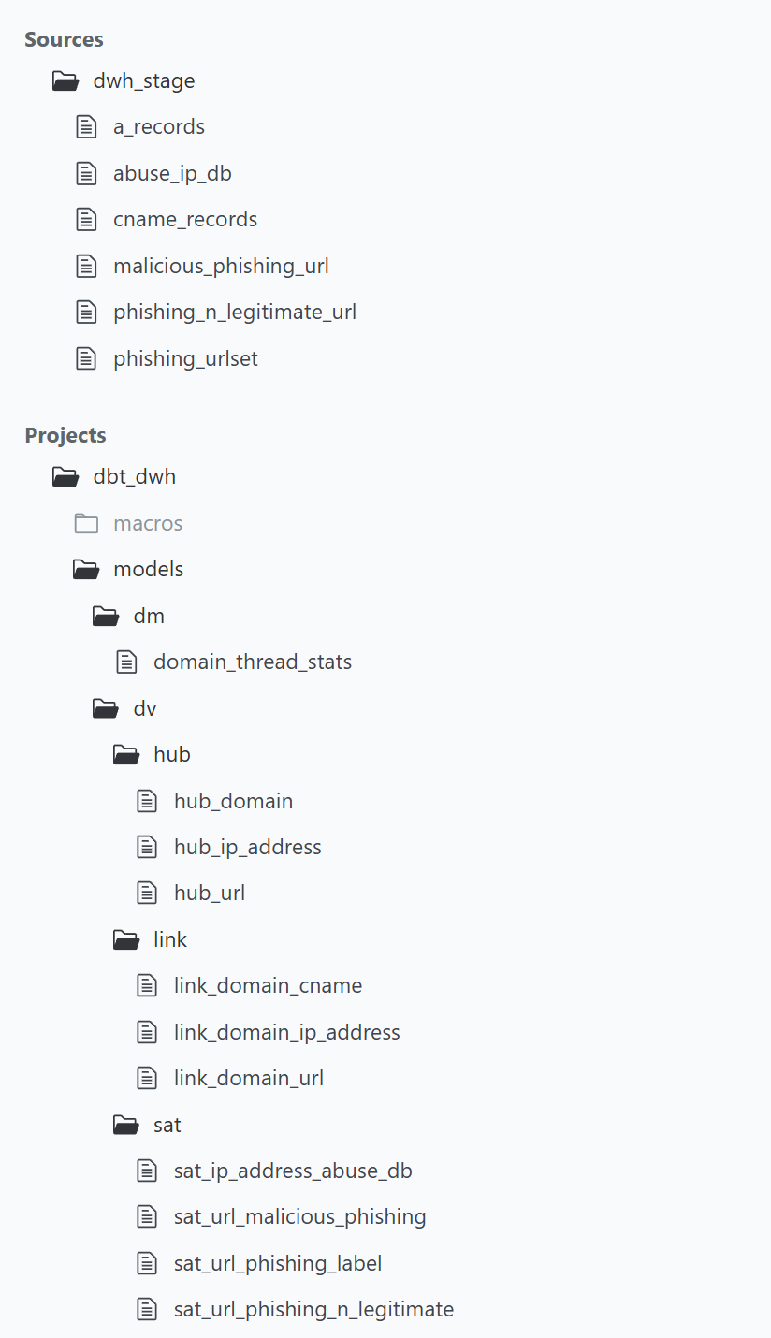
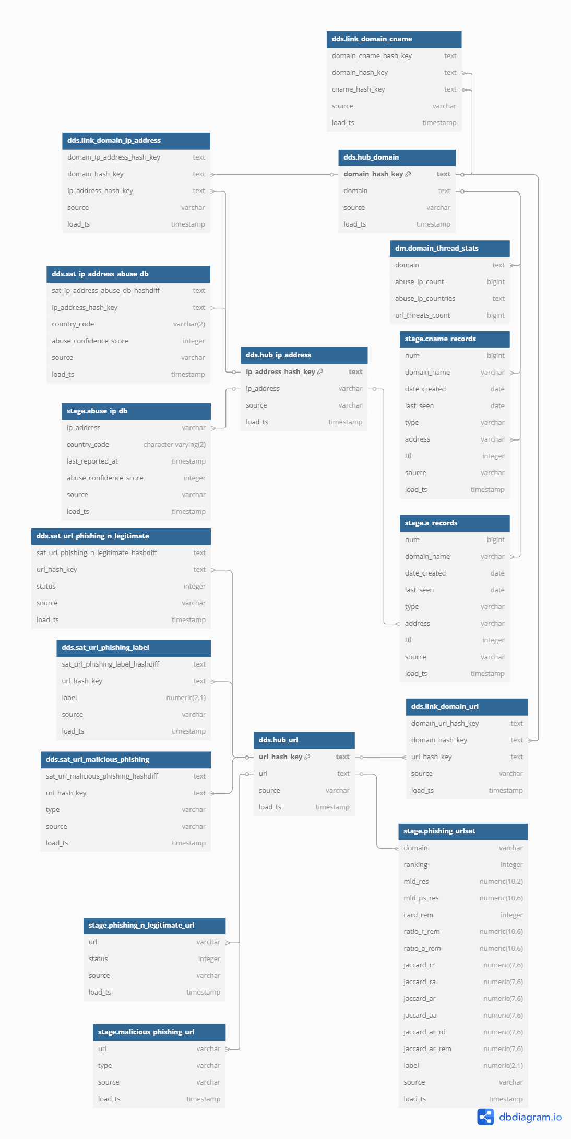
Структура DWH
Staging Layer: 6 таблиц
DDS Layer: 3 хаба, 3 линка, 4 сателлита
DM Layer: 1 таблица

Slide 14
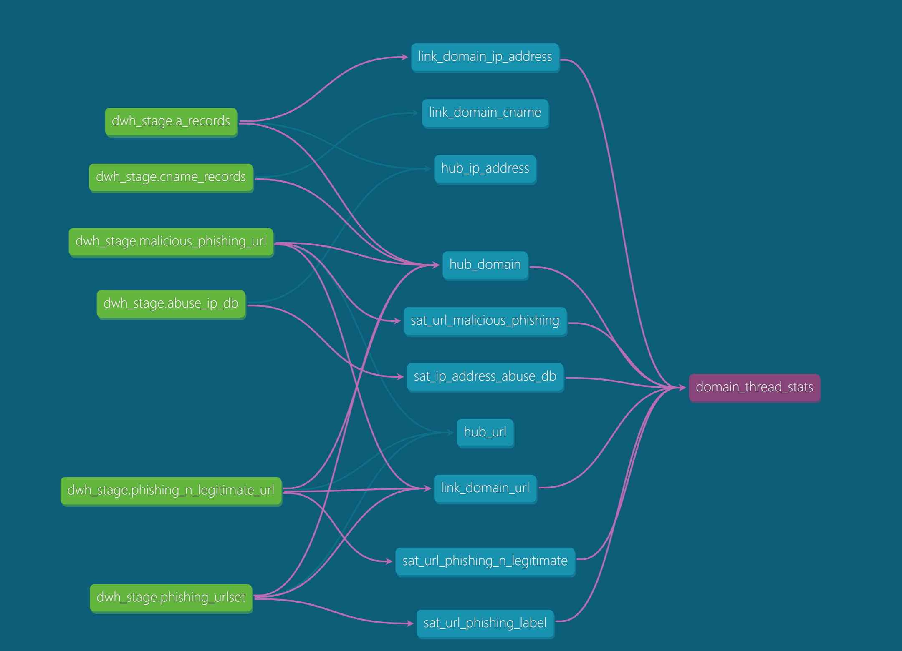
DBT lineage

Slide 15
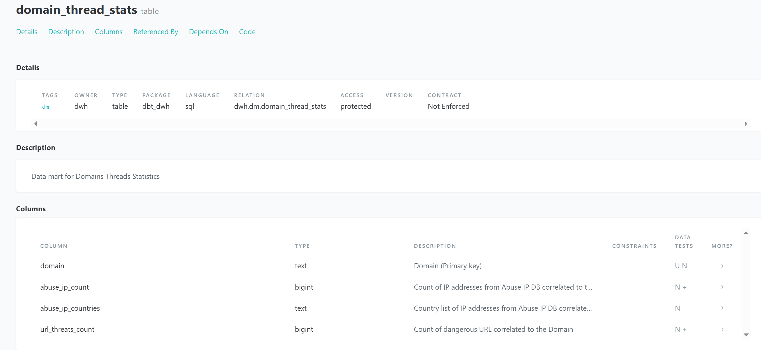
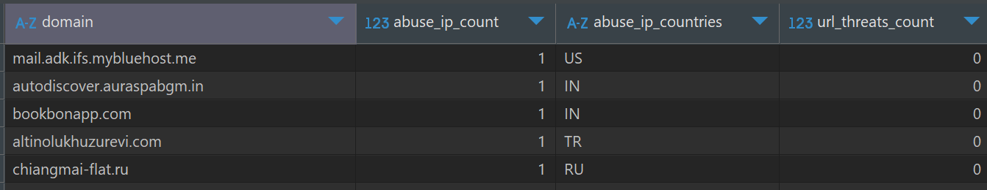
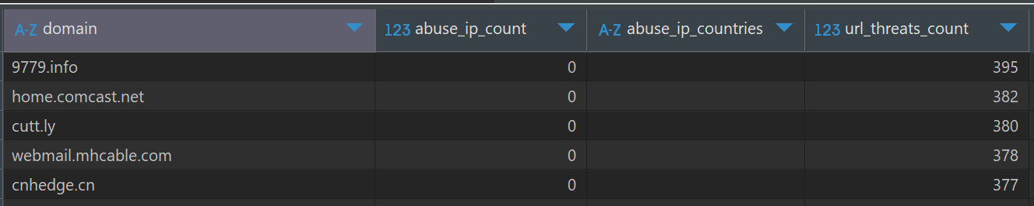
Витрина dm.domain_thread_stats
with
domain_abuse_ip_stats as (
select di.domain_hash_key,
count(distinct ipad.ip_address_hash_key) as abuse_ip_count,
string_agg(distinct ipad.country_code, ', ') as abuse_ip_countries
from {{ ref('sat_ip_address_abuse_db') }} ipad
join {{ ref('link_domain_ip_address') }} di
on di.ip_address_hash_key = ipad.ip_address_hash_key
where ipad.abuse_confidence_score >= 75
group by di.domain_hash_key
),
url_threat as (
select ump.url_hash_key, 1 as url_threat
from {{ ref('sat_url_malicious_phishing') }} ump
where ump.type != 'bnign'
union all
select upl.url_hash_key, 1 as url_threat
from {{ ref('sat_url_phishing_label') }} upl
where upl.label = 1.0
union all
select upl.url_hash_key, 1 as url_threat
from {{ ref('sat_url_phishing_n_legitimate') }} upl
where upl.status = 0
),
domain_url_threat_stats as (
select du.domain_hash_key,
sum(ut.url_threat) as url_threats_count
from url_threat ut
join {{ ref('link_domain_url') }} du
on du.url_hash_key = ut.url_hash_key
group by du.domain_hash_key
)
select d.domain,
coalesce(dais.abuse_ip_count, 0) as abuse_ip_count,
coalesce(dais.abuse_ip_countries, '') as abuse_ip_countries,
coalesce(duts.url_threats_count, 0) as url_threats_count
from {{ ref('hub_domain') }} d
left
join domain_abuse_ip_stats dais
on dais.domain_hash_key = d.domain_hash_key
left
join domain_url_threat_stats duts
on duts.domain_hash_key = d.domain_hash_key

Slide 16
Выводы
1. | Получилось реализовать логику от сбора данных до построения витрины
2. | Сложнее всего было с поиском данных в открытых источниках, а легче всего строить модели в DBT
3. | Реализация проекта заняла 35-40 часов
4. | Проект и курс в целом позволил структурировать полученные самостоятельно знания
5. | На текущем месте работы не занимаюсь построением DWH, но активно использую инструменты дата инженерии

Slide 17
Вопросы и рекомендации
+
–
если есть вопросы
если вопросов нет

Slide 18

Спасибо за внимание!

Slide 19


